Slide 1
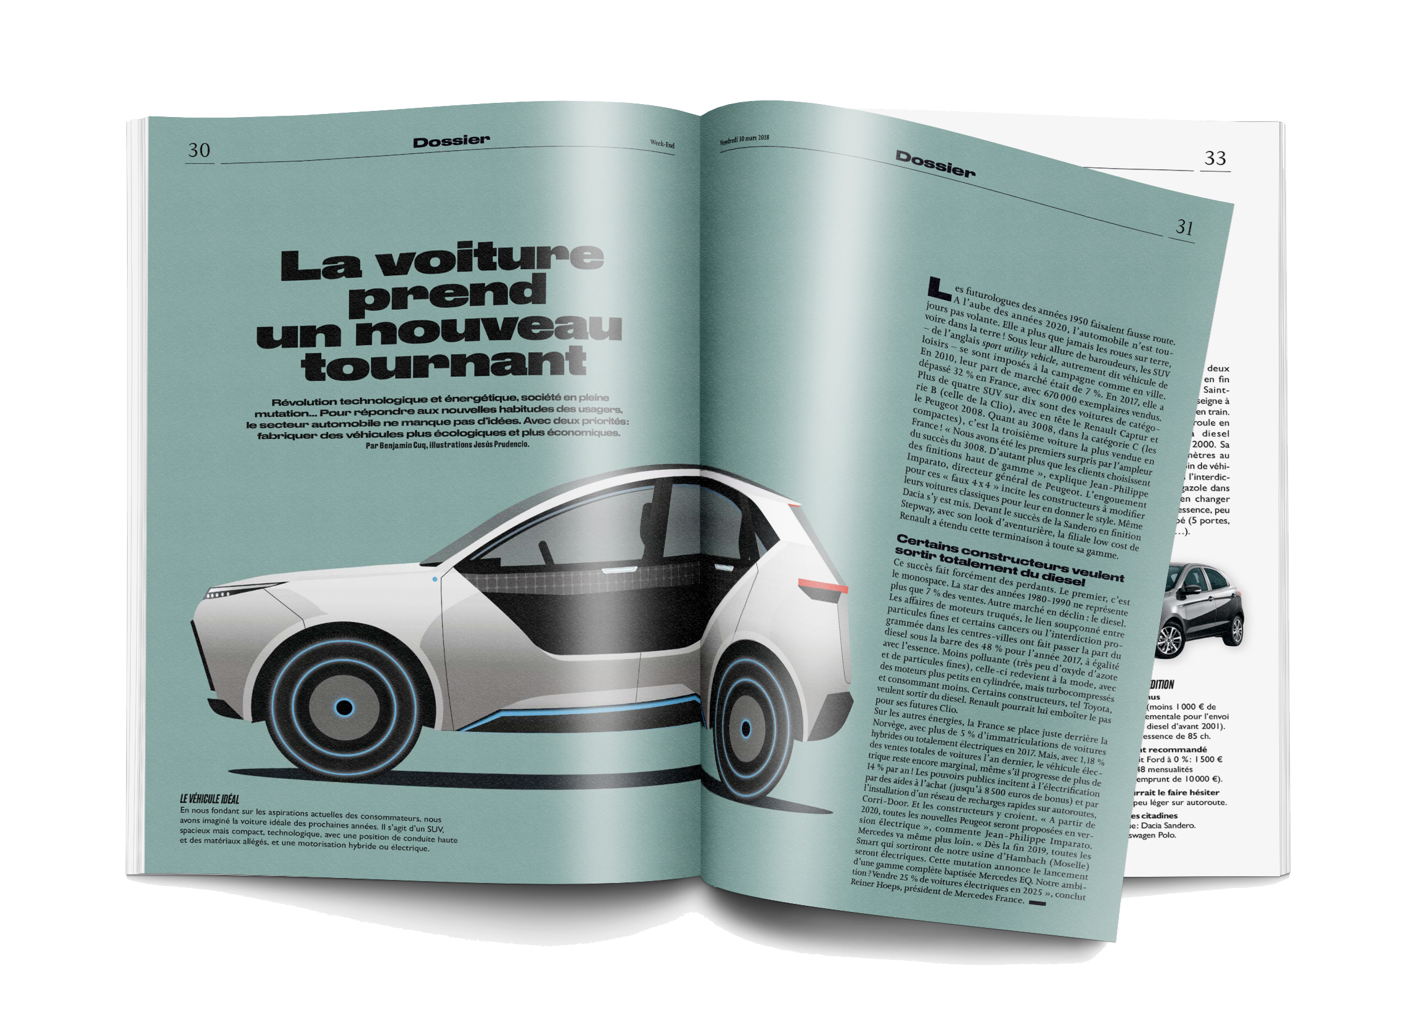
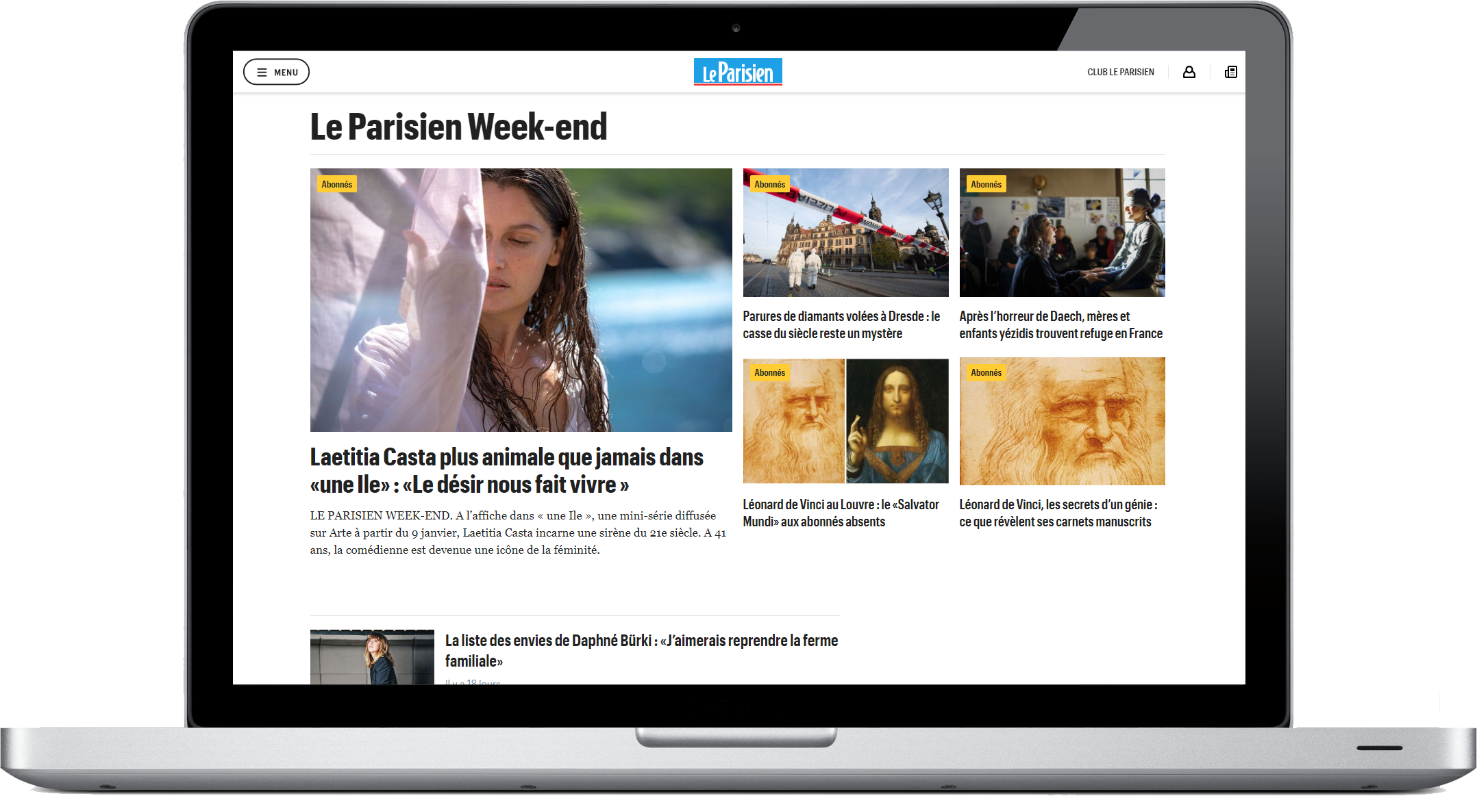
VOS RENDEZ-VOUS 2020
Calendrier rédactionnel
1er SEMESTRE
^{31/01}
^{07/02}
^{13/03}
^{20/03}
^{03/04}
^{17/04}
^{Décoration}
^{Saint-Valentin}
^{Salon du livre}
^{Placements}
^{Seniors}
^{Tourisme soleil}
^{29/05}
^{12/06}
^{19/06}
^{26/06}
^{Fête des mères / jardins}
Festivals / Fête des pères / Vacances en France
^{SUV}
^{Cocktails}

Slide 2
VOS RENDEZ-VOUS 2020
Calendrier rédactionnel
2e SEMESTRE
05/07
04/09
18/09
25/09
09/10
Vins d’été / Lectures d’été
Foire aux vins
Immobilier
Mondial de l’auto
Placements
20/11
13/11
27/11
04/12
11/12
Epargne retraite
Tourisme : soleil et montagne
Champagne / Spiritueux
Cadeaux / High-tech / Horlogerie
Beaux livres / Cadeaux de dernière minute

